Slide 1

МДОАУ «Детский сад № 5 «Реченька» г. Орска»
Дидактическое пособие
по финансовой грамотности
«Банкомат»
Воспитатель: Шадрина
Лариса Николаевна

Slide 2
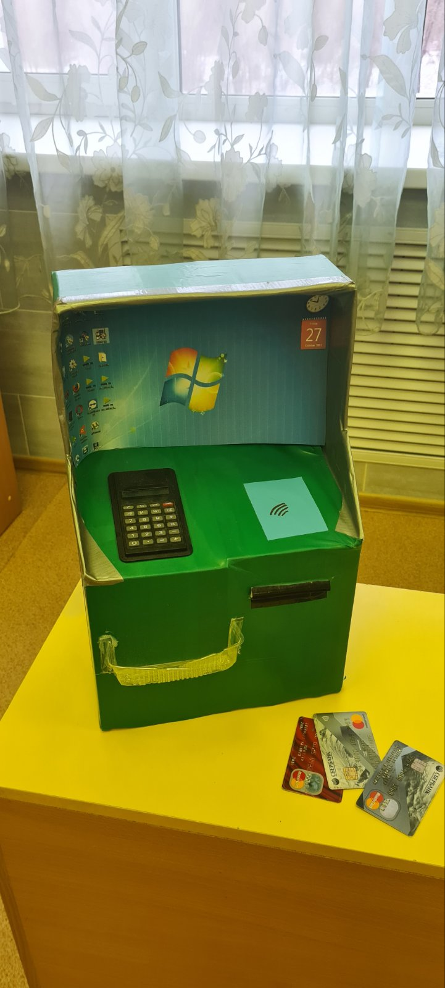
Дидактическое пособие
по финансовой грамотности
«Банкомат»
для детей старшего дошкольного возраста (5 – 7 лет)
направлено на экономическое воспитание детей, формирование финансовой грамотности и расширение их представлений о бюджете, деньгах, товарах и услугах.

Slide 3
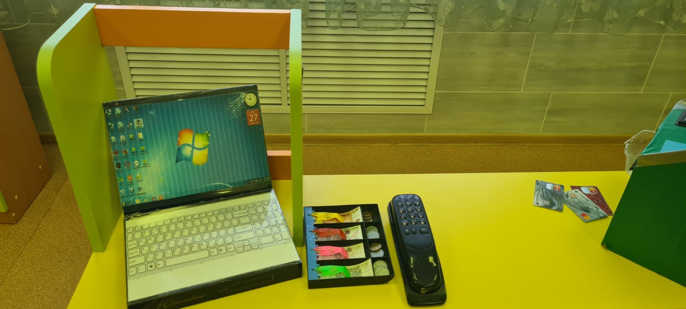
Цель:
познакомить детей с историей возникновения денег и их предназначением, развивать логическое мышление, воспитывать уважительное отношение к деньгам.
Задачи:
-познакомить детей с историей возникновения денег, развивать воображение детей, учить их думать, развивать творческие способности;
- закрепить название денег;
-учить детей практически осуществлять «процесс обмена»;
-развивать экономический кругозор; куда уходят деньги; как экономить деньги;
-развивать логическое и нестандартное мышление, память, внимание и воображение;
- развивать речь детей, обогащать словарный запас;
- воспитывать бережное отношение к деньгам;
-воспитывать любознательность в процессе познавательно-игровой деятельности.

Slide 4
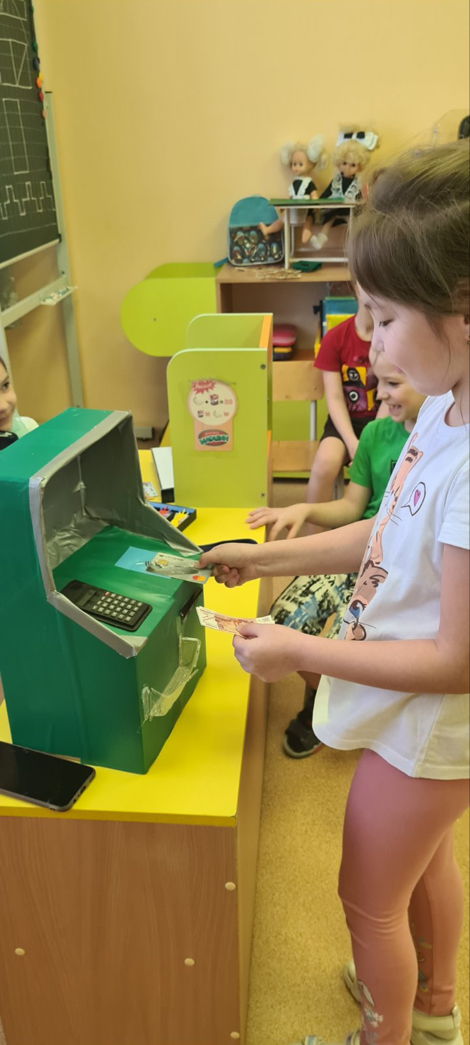
Дети с большим удовольствием используют Банкомат в сюжетно - ролевых играх: «Супермаркет», «Кафе», «Парикмахерская». В отдельных кармашках лежат распечатанные бумажные деньги и банковские карты для игры. Дети учатся последовательно выполнять все необходимые действия. Организуя сюжетно - ролевые игры мы не только расширяем экономический кругозор дошкольника, но и даем представление о таких экономических качествах, как трудолюбие, бережливость, хозяйственность, экономность. Помогаем дошкольнику осознать, что достичь экономических благ можно лишь упорным трудом, причем труд следует понимать не только, как средство достижения этих самих благ, но и как созидание, как творческий процесс, приносящий радость и удовлетворение.

Slide 5
Данное пособие «Банкомат» предназначено не только для игровой деятельности воспитанников. Пособие "Банкомат" подходит для индивидуальных и групповых занятий. Данное пособие помогает решить сразу несколько задач, направленные на познавательное, речевое и социально-коммуникативное развитие. "Банкомат" хорошо подходит для занятий по ФЭМП. Не смотря на размер пособие легко перемещается по группе, создавая возможность импровизировать по ходу образовательной деятельности, смешивания и варьирования, усложнения или упрощения заданий.

Slide 6
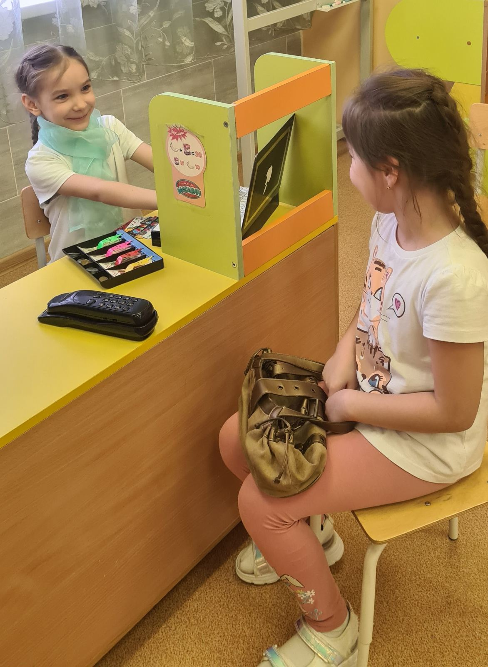
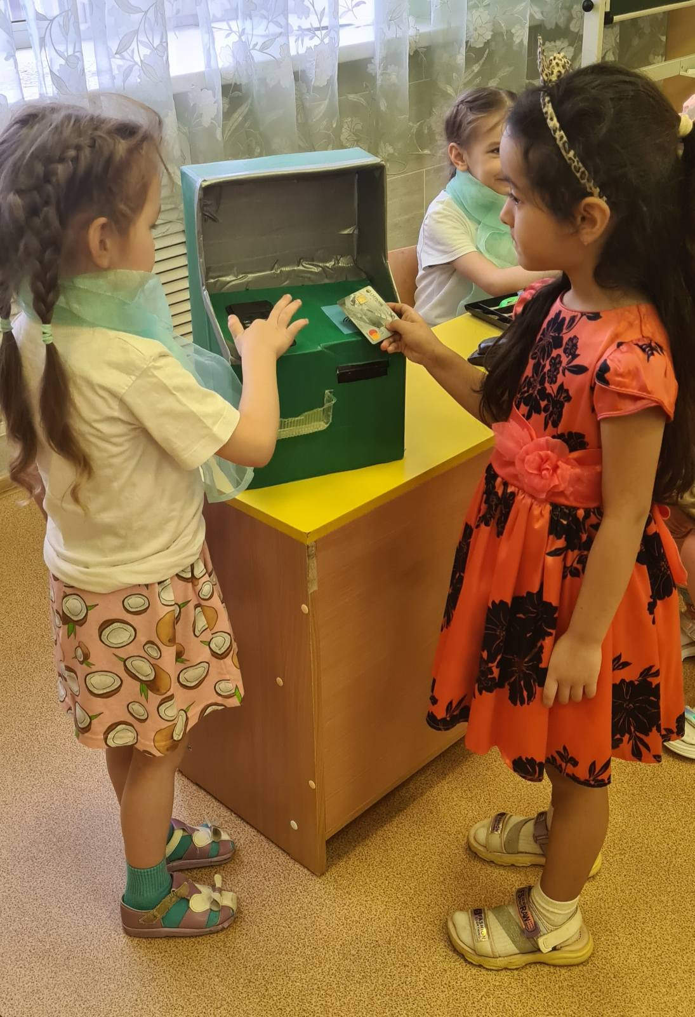

Slide 7
